Slide 1
Домашние кошки

Slide 2
Аравийский мау

Slide 3
Турецкая кошка

Slide 4
Абиссинская кошка

Slide 5
Австралийская кошка

Slide 6
Сиамская кошка

Slide 7
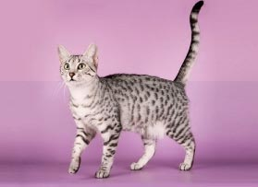
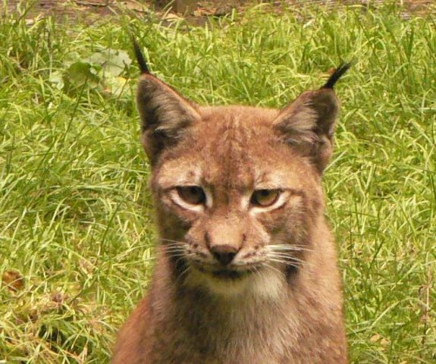
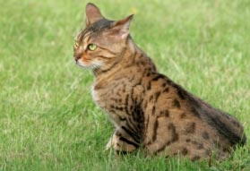
Найди четвертый лишний

